Slide 1


Slide 2

Современные формы наставничества

Slide 3
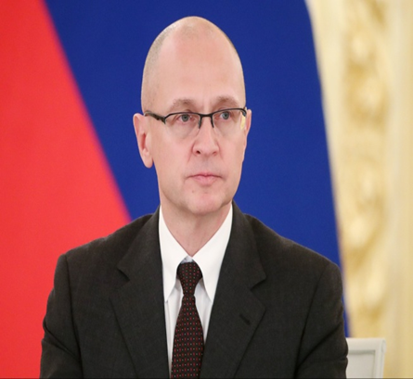
01
Никакие знания не передаются иначе как от человека к человеку, за каждым успешным человеком в любой сфере всегда стоит наставник. Люди, которые через наставничество передают другим свои знания и навыки в рабочих профессиях, в управлении вызывают уважение. Наставничество не решается административным путём, наставничество – это когда человек вкладывает душу, делится секретами профессии, которые позволили ему быть самому лучшим».
Сергей Кириенко
Первый заместитель руководителя
Администрации Президента России

Slide 4

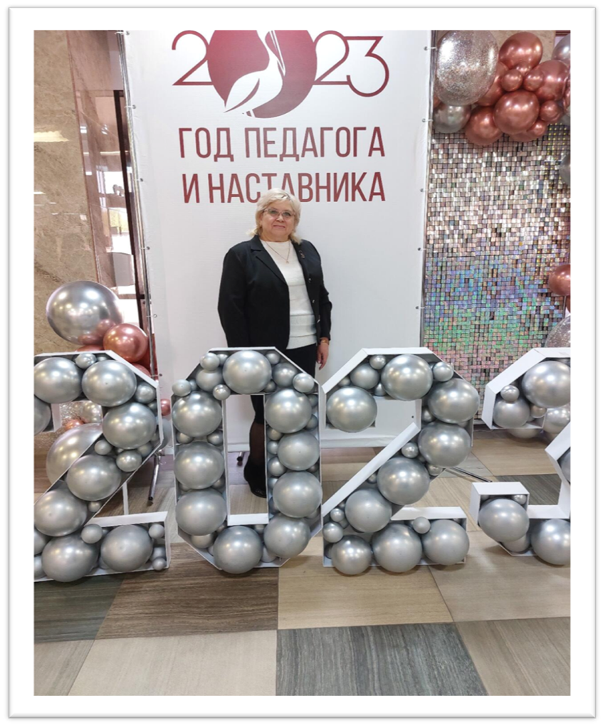
Наставник - -опытный педагог, который передает знания и опыт, но и помогает выстроить индивидуальную программу собственного развития , наладить взаимоотношения в коллективе.

Slide 5
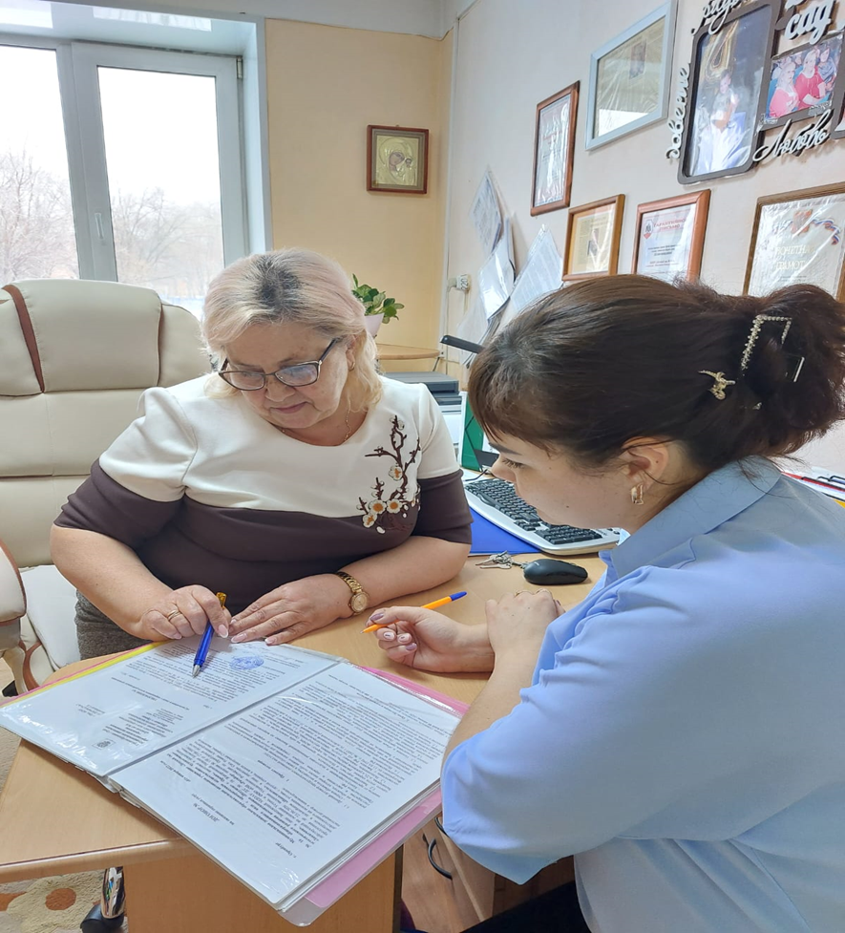
Наставничество – форма обеспечения профессионального становления, развития и адаптации к квалифицированному исполнению должностных обязанностей лиц, в отношении которых осуществляется наставничество

Slide 6
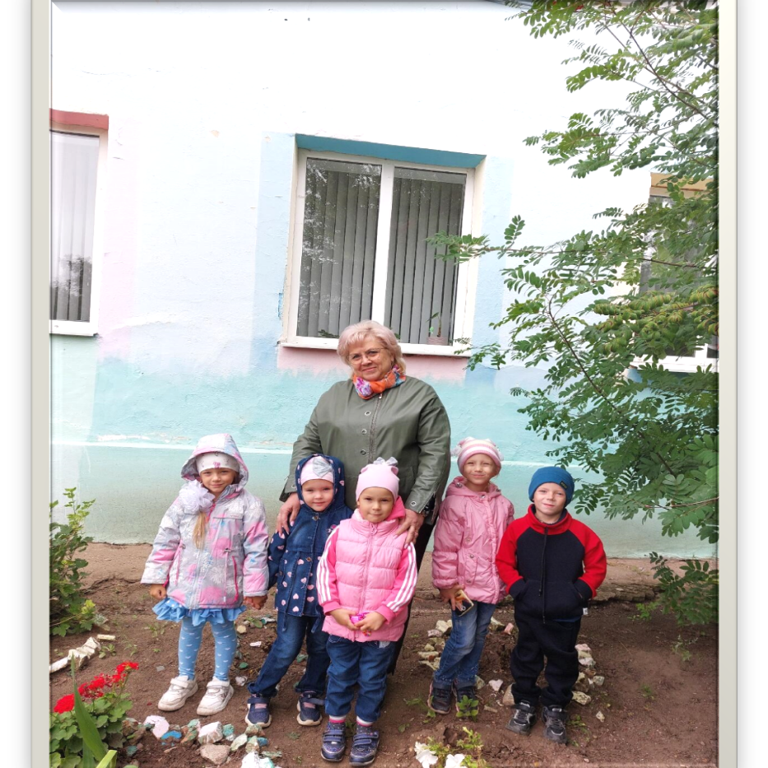
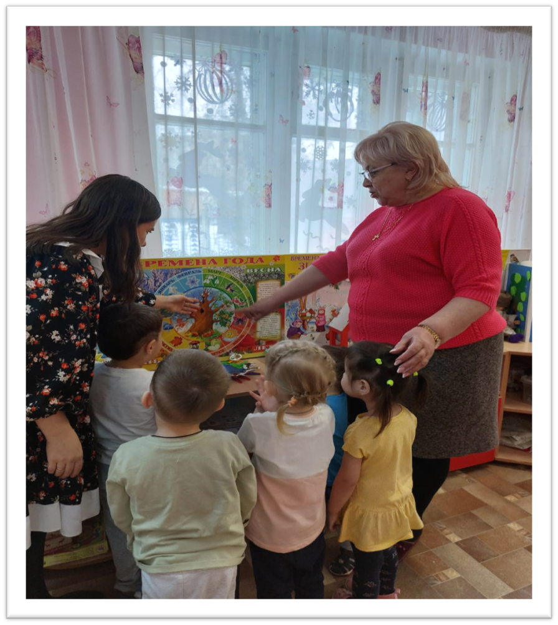

Slide 7
Современные формы наставничества
наставничество-
н напарничество
Теневое
наставничество
Секондмент
Цель – создание благоприятного эмоционального микроклимата , легкая адаптация.
Цель – быстрое практическое знакомство с рабочим местом и организацией..
Цель- прикомандирование сотрудника на ограниченное время на другое место работы для приобретения нового профессионального опыта, после которое он возвращается на свое рабочее место ..

Slide 8
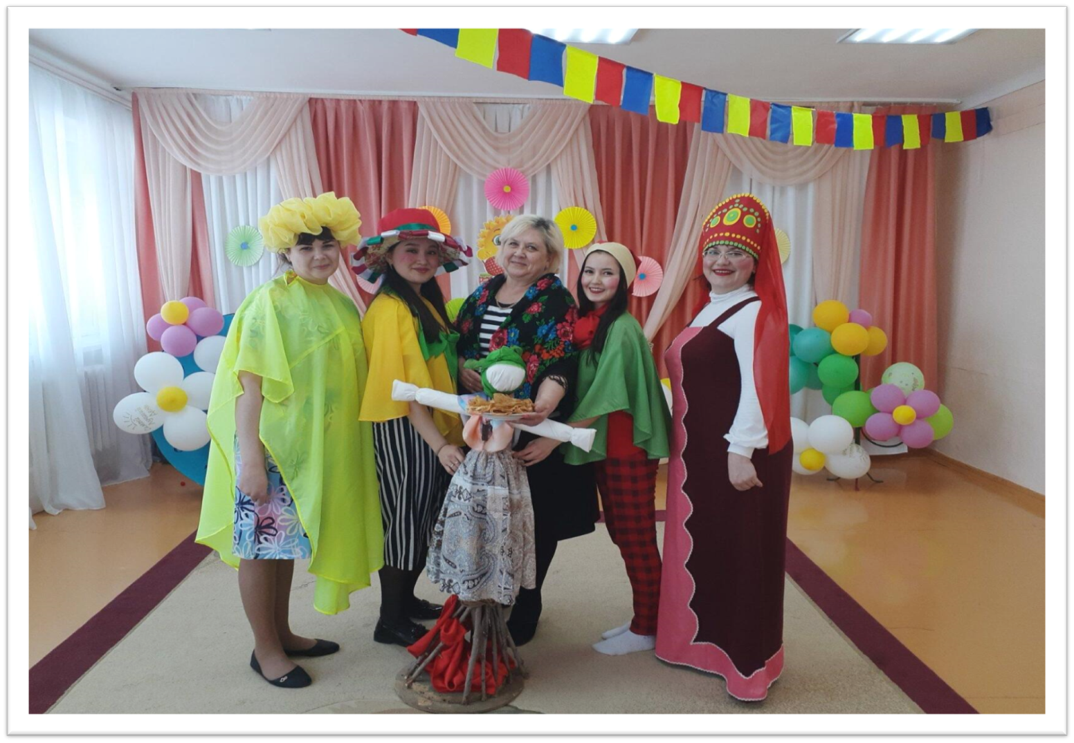


Slide 9
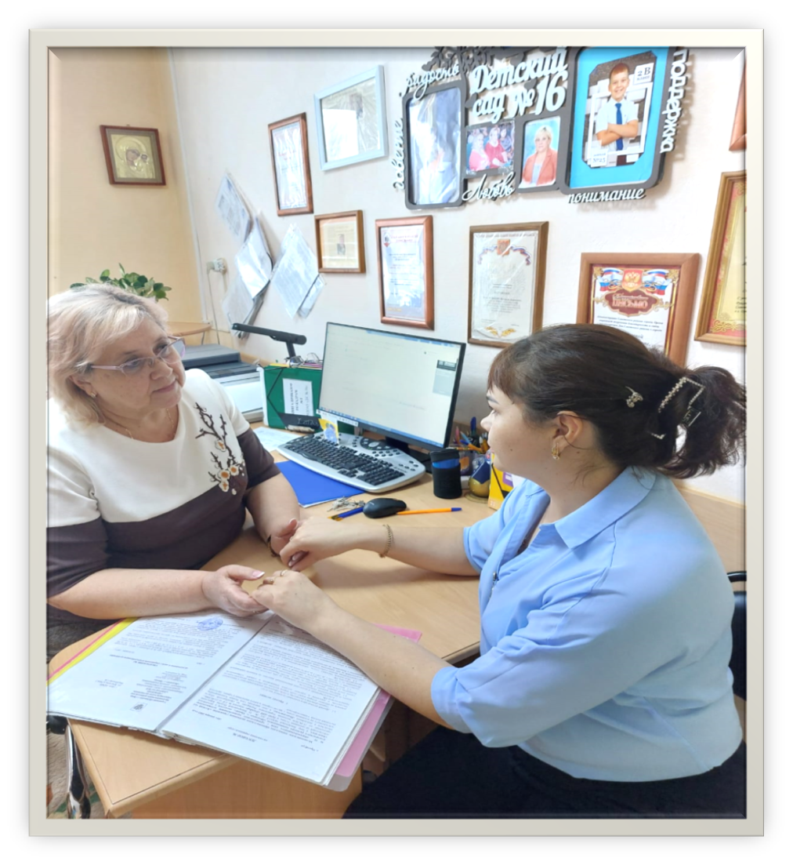


Slide 10
Современные формы наставничества
виртуальное наставничество
ПрофКейс
Ситуационное
наставничество
Цель – использование ИКТ для дистанционного обучения.
Цель – их краткость позволяет специалисту иметь подсказки , не обрабатывая большой объем методической информации.
Цель- немедленное реагирование на ту или иную ситуацию..

Slide 12
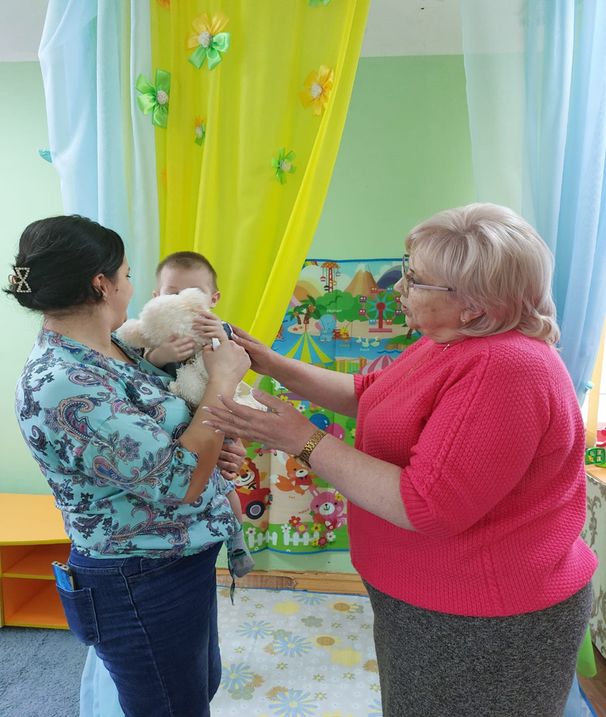

Slide 13
Современные формы наставничества
реверсивное наставничество
Флеш -
наставничество
Цель – наставничество молодого специалиста для опытного сотрудника по вопросам новых тенденций, технологий.
Цель – предоставление ценных знаний и опыта работы в очень ограниченном временном интервале.

Slide 14
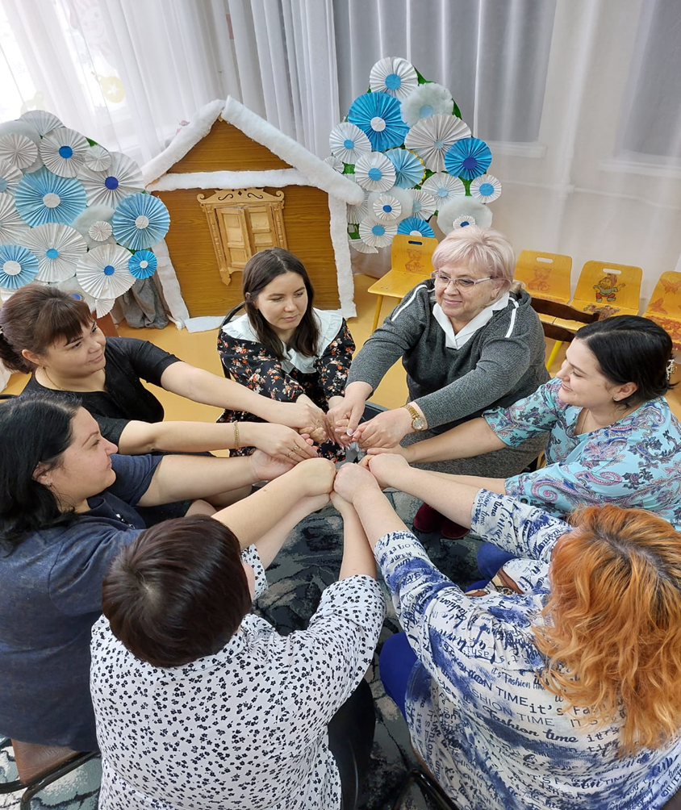

Slide 15
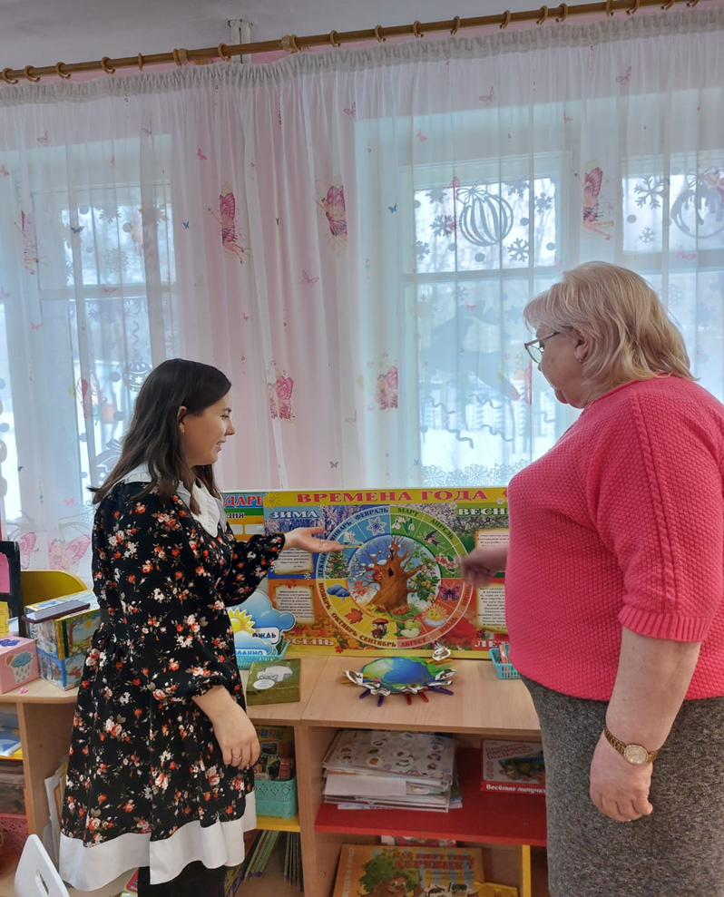

Slide 16
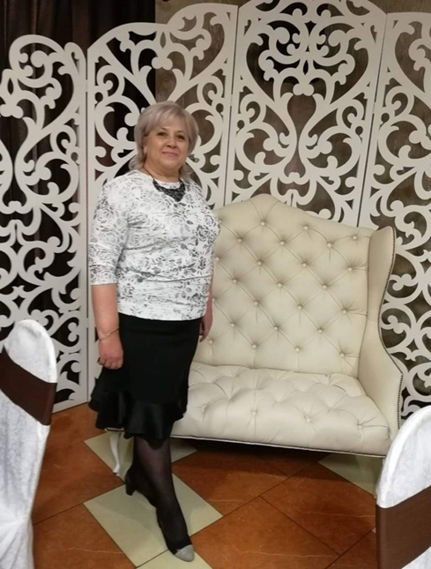
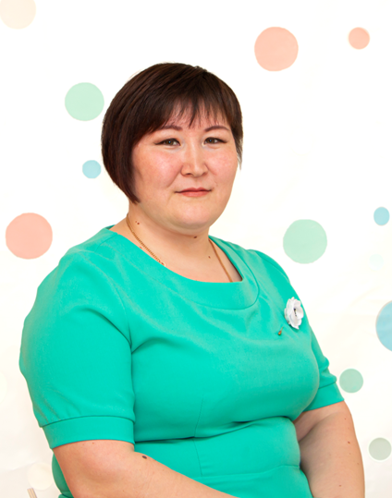
Мой наставник -
НАТАЛЬЯ БОРИСОВНА!
В моей семье не было учителей , но уже с детства я понимала, что педагогика – это то, что мне интересно, что меня увлекает. Устроилась на работу в детский сад №16 г. Орска. Когда я устроилась на работу , я встретила своего наставника , это руководитель детского сада №16 г. Орска- Наталью Борисовну Жаворонкову. Это профессионал своего дела, стаж ее работы 45 лет и именно о ней, как о наставнике я хочу написать. Она с открытым сердцем помогла мне «влиться» в работу. Для специалиста , у которого не было опыта работы с дошкольниками , важна поддержка со стороны опытного наставника, порой даже в мелочах теряешься, но мне было комфортно на работе, я знала, что с любым вопросом могу подойти к Наталье Борисовне, и она мне не откажет. Конечно, я могла бы обратиться с просьбой к любому другому воспитателю и они бы мне помогли так же открыто, но Наталья Борисовна вызывает у меня особое уважение и любовь. Умна, талантлива, энергична, красива, всегда выслушает , даст правильный совет ! Это все о ней! Но, самое главное это то, что она любит детей! Любит просто так: активных и застенчивых, агрессивных и уравновешенных. Это человек, от которого исходит добро, искренность, свежие идеи. Очень коммуникабельная, она легко находит контакт как с детьми, так и с родителями. Быстро разбирает проблемные ситуации и находит наиболее эффективные способы решения проблемы. Меня всегда удивляет прозрачность и доступность изложения любого вопроса , с которым бы ты не подошла. Прекрасный руководитель , добрая, артистичная. В каждом из сотрудников и воспитанников она видит интересного, талантливого и достойного человека, с уважением относится к каждому из них и вкладывает в каждого не только знания, но и всю душу! Это творческий человек и руководитель , новатор, который использует в своей работе новейшие методические разработки и делится знаниями на методических объединениях. Мне повезло, что Наталья Борисовна не просто мой наставник и грамотный руководитель , помогающий в освоении профессии, но и творческая, целеустремленная личность, с которой мне всегда интересно. В заключении хочу еще раз подчеркнуть, что и Наталья Борисовна -это опытный, эрудированный педагог, любимый и уважаемый наставник молодых воспитателей, с большой буквы.

Slide 17
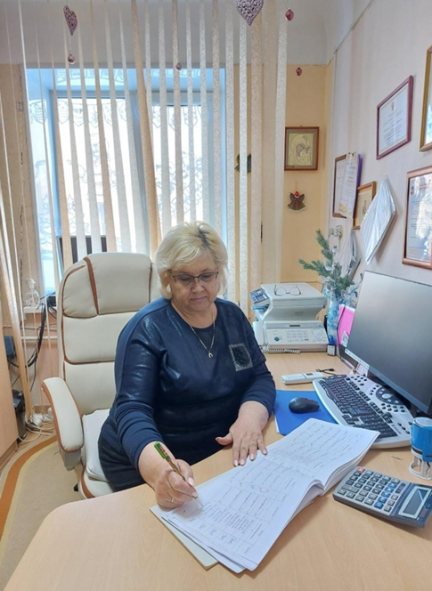
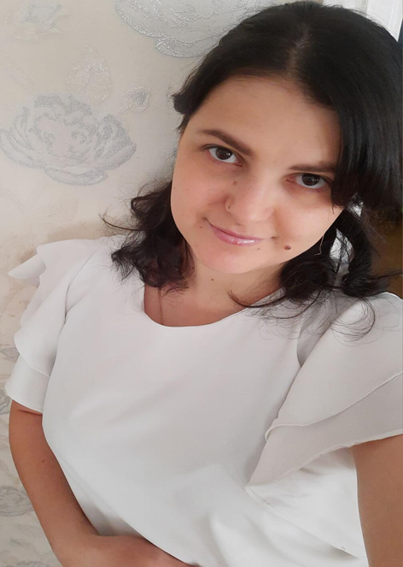
Мой наставник-
НАТАЛЬЯ БОРИСОВНА!
Во все времена старшее поколение помогает младшему. Во всех толковых словарях слово «наставник» трактуется одинаково – это специалист, профессионал или опытный работник, у которого другие работники могут получить совет и рекомендацию.
В нашем детскому саду, где я сейчас работаю воспитателем работает замечательный человек заведующая этим детским садиком Жаворонкова Наталья Борисовна.
В своём рассказе о наставнике, я не зря начала именно с толкования этого слова. Ведь все характеристики определения как нельзя точно выражают деятельность Натальи Борисовны. Это специалист с большой буквы, профессионал своего дела и соответственно опытный работник.
Наталья Борисовна– добрейшей души человек, энтузиаст своего дела. Этот человек живет интересами и болью своих воспитанников детского сада.
Свое человеческое тепло и свои знания без остатка отдает людям, которые окружают ее. Будь то дети, родители или коллеги, никто не остается без внимания и чуткой заботы.
Я бесконечно ей благодарна за участие, за все её мудрые советы, которые она давала и дает сегодня. Нелегко заслужить добрую славу, но ещё труднее сохранить ее за собой на долгие годы. И в этом отношение Наталья Борисовна верна себе: она по-прежнему щедра на помощь. Всегда, в любую трудную минуту она протянет руку помощи, даст мудрый и очень ценный совет, когда его так не хватает.
Благодарю за вашу непрерывную помощь и наставления, которые помогают мне развиваться и расти как личность. Спасибо вам большое!

Slide 18
Таким образом, использование системы наставничества в нашем ДОУ позволяет молодым педагогам быстро адаптироваться к работе в детском саду, почувствовать уверенность в своих силах , убедиться в правильности выбора профессии , наладить плодотворное сотрудничество с коллегами , проявить себя грамотным специалистом.

Slide 19
Классификация форм наставничества
Индивидуальная
4. Онлайн
1
2
3
4
Групповая
Коллективная
Взаимная

Slide 20
СПАСИБО ЗА ВНИМАНИЕ!

